Slide 1
MY_C Compiler
Group 26 朱靖彦 郑昊伦 李天烨
主讲人：朱靖彦

Slide 2
Content
测试
使用llvm遍历语法树生成IR
生成抽象语法树，分析语义
使用bison进行语法分析
使用flex进行词法分析

Slide 3
功能架构
本次实验我们实现了一个类C编译器，支持了以下功能：
函数的定义以及调用
变量的定义
C语言基本语句，包括for, if-else, while, switch-case等等
所有的算术运算，逻辑运算和赋值
数组和指针的使用
编译器忽略注释

Slide 4
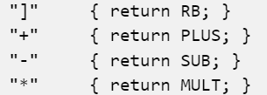
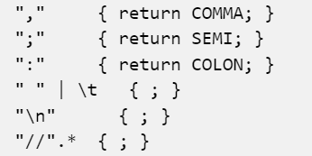
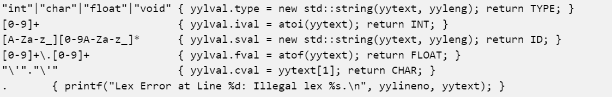
词法分析
Tips：
规则的优先级从上往下逐渐降低
‘\n’的位置
注释如何处理
利用yylval传递语义值
Error的情况

Slide 5
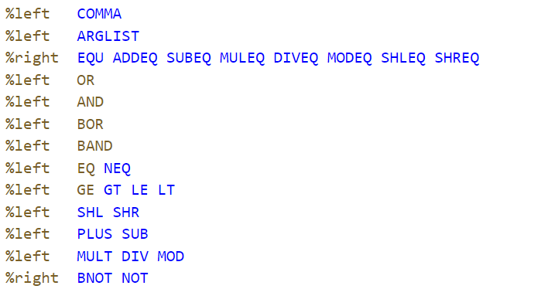
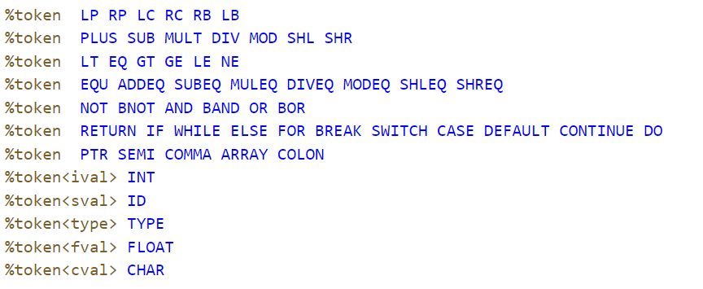
语法分析&抽象语法树构建
这部分的作用是，检验程序的语法结构，并且生成抽象语法树提交到下一环节。
在Yacc的定义部分，我们需要导入使用的库文件，并且举出需要用到的终结符和非终结符，以及一些优先级的说明。%token xx标记该类型为token，%left和%right用于解决规约-规约冲突，同时表示左结合/右结合性质，后定义的优先级更高。%type<xx> xxx则用于定义非终结符并声明其数据结构。
设置运算符优先级
设置terminal

Slide 6
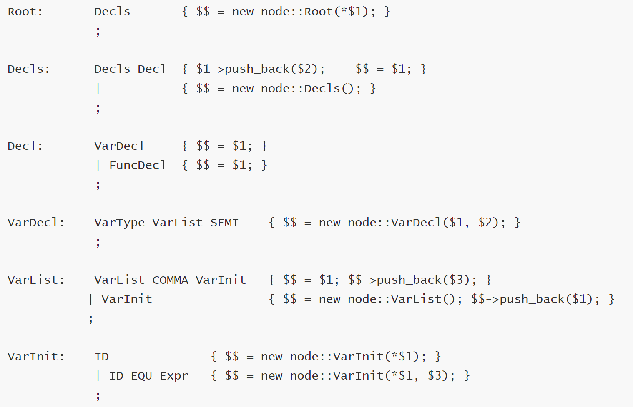
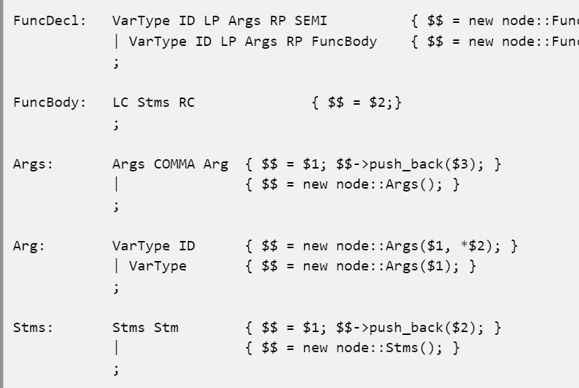
文法规则
考虑到C语言程序代码最外层都是定义和声明，我们设计的语法规则从Root出发，首先将代码分为一组组函数/变量定义和声明，然后再在具体的函数内部解析各个语句

Slide 7
文法规则
在yacc解析语法进行规约时，每用到一次规约，都会调用`node.hpp`中对应的构造函数，构造一个继承于`node`的对象。该对象可能会有一些子节点，在调用构造函数时一同传入。
由于LR文法是一种自底向上的文法，所以子节点总是能先构造完成。最后得到Root结点就可以完成整棵抽象语法树

Slide 8
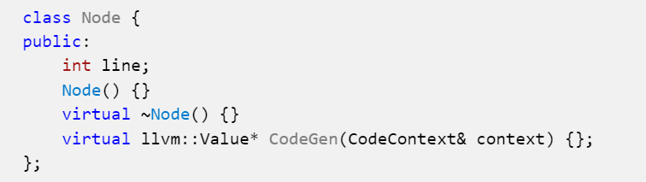
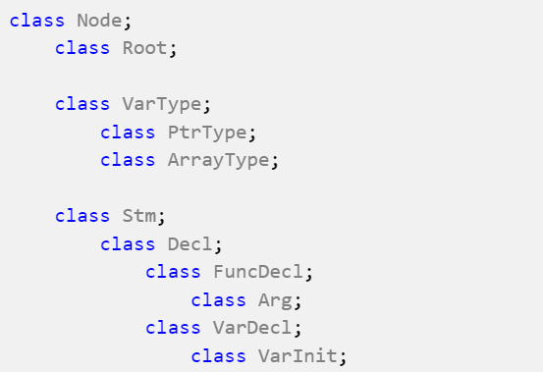
语法分析&抽象语法树构建
为了构建抽象语法树，我们使用了C++中的类继承的概念。最终的目标，是生成以Root类为根的语法树。
其中CodeGen函数用于解析该语法树，生成最后的机器码，在下一部分会进行详细描述。每一个Node相当于树中的一个节点，根据其具体含义，选择不同的子类进行初始化，赋予其对应的值。

Slide 9
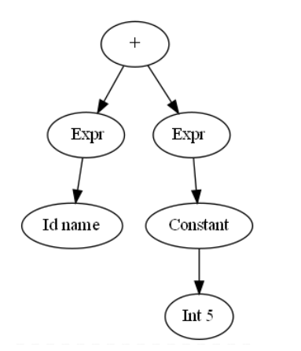
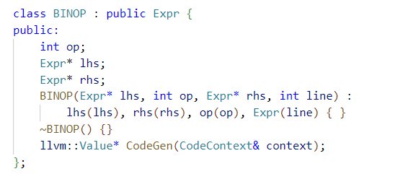
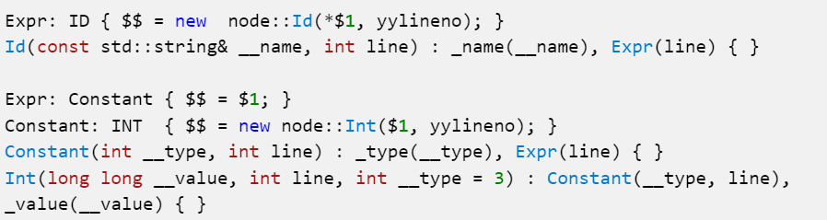
以`a+5`为例

Slide 10
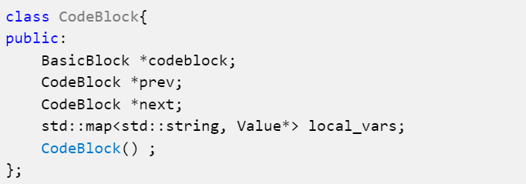
代码生成和代码优化
这一部分声明并定义了，对某个特定类的节点，该用什么样的方式解析并生成llvm机器码，最后输出完整的机器码。 首先需要定义好将要使用的两个，要生成机器码的维护基本信息的类：
该类相当于对于llvm中的BasicBlock类的封装，每一个BasicBlock都包含了基本的代码块，额外添加了两个指针prev和next，用来将其构建成一个双向链表，以便于后续代码的生成和优化 local_vars相当于本地的符号表，用来存储不同的identifier，便于后续的解析和生成存取指令的生成

Slide 11
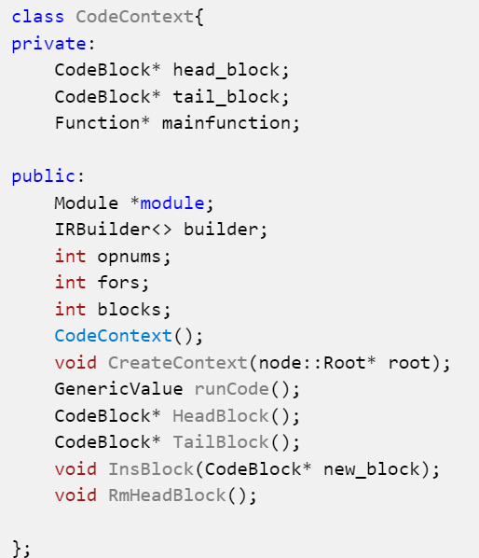
代码生成和代码优化
该类相当于最后解析出的机器码文件的元信息，包含了CodeBlock组成的双向链表，已经对其进行操作和维护的一系列函数，其中一些变量的含义为：
head_block,tail_block:头尾CodeBlock
mainFunction:main函数指针
module：llvm提供的模板
builder:llvm提供的指令构建器
opnum:出现的操作符数，便于对其初始化
fors:for模块的数量，便于初始化
blocks:构建的代码块block的数量，同样便于初始化

Slide 12

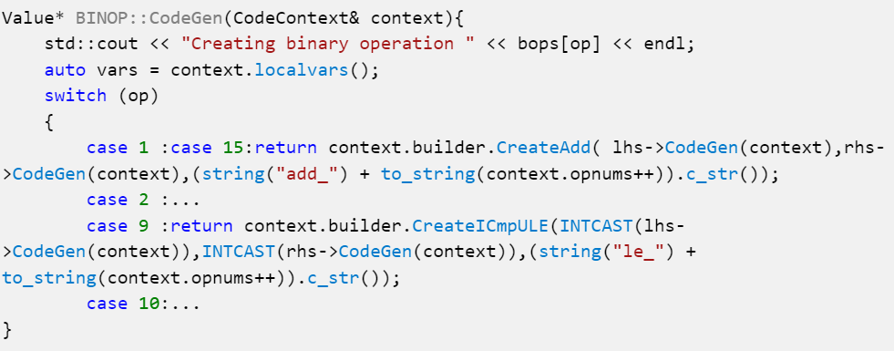
代码生成和代码优化
同样的，以某一个BINOP节点为例，查看代码的生成过程：
builder.CreateAdd就是创建一个加法指令，并赋予标号add_opnums，它的两个运算数，分别为他的两个子节点：lhs和rhs，再分别调用其内的CodeGen，生成参与运算的Value*指针

Slide 13
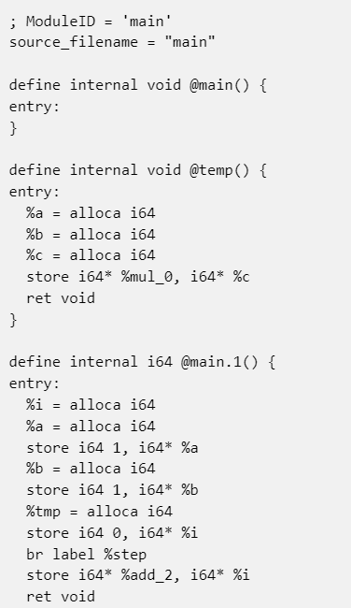
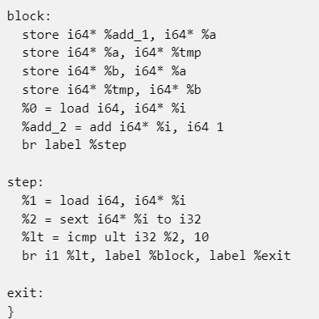
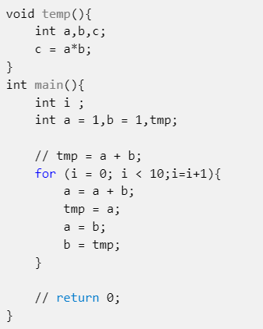
测试效果
IR汇编代码
源代码

Slide 14
Thank you

Slide 15
设计标准 Design Criteria
Note:
本页为说明页，使用时请删除本页内容。
This slide is an instruction. Please delete this slide before using it for presentation.
主题色彩 THEME COLORS
预设参考线（2016版本及以上） GUIDES (Office 2016 and later)
文字/背景 Text/Background
填充色 Fill Colors
可以通过iSlide 【色彩库】功能，快速应用更多色彩
More color schemes are optional in iSlide Color Library. Just click to apply
主题字体 THEME FONTS
中文字体：微软雅黑 East Asian Font: Microsoft YaHei
英文字体：Arial Latin Font: Arial
ALT+F9 开启和查看本主题预设的参考线
Press Alt + F9 to show/hide guides
可以在【设计】菜单【字体】中改变，或应用iSlide【统一字体】功能改变设置
To change theme fonts, you can click Design > Variants > Fonts, or use “Uniform Fonts” feature of iSlide
可以通过iSlide 【一键优化】（智能参考线）功能，应用更多预设参考线
Use iSlide “Uniform Guides” feature to edit and apply more preset guides

Slide 16
使用 iSlide PPT 插件 为您节省 90% 的 PPT 设计时间
iSlide add-in saves you 90% of the time
in making presentation
免费下载 / Download for FREE
www.islide.cc

Slide 17
快速设计页面 Quick Slides Design
Note:
本页为说明页，使用时请删除本页内容。
This slide is an instruction. Please delete this slide before using it for presentation.
图示库 / Diagram Library
1
使用 iSlide【图示库】筛选图示
Search diagrams in iSlide Diagram Library
2
选择图示插入当前 PPT 主题，编辑修改文字，替换图标或填充图片
Click to insert diagram into current slide, then edit text, replace icons or fill pictures

Slide 18
更改页面中的图标 Replace Icons
Note:
本页为说明页，使用时请删除本页内容。
This slide is an instruction. Please delete this slide before using it for presentation.
图标库 / Icon Library
选中图示中的图标
Select the icon that needs to be changed in the diagram
点击 iSlide【图标库】中的图标替换
Click the target icon in iSlide “Icon Library” to replace it
替换成功
Done
1
2
3

Slide 19

填充图示中的图片 Fill Pictures in Diagram
Note:
本页为说明页，使用时请删除本页内容。
This slide is an instruction. Please delete this slide before using it for presentation.
图片库 / Picture Library
选中图示中的占位形状
Select the shape that needs to be filled with picture
点击 iSlide【图片库】中的图片替换
Click the target picture in iSlide “Picture Library” to insert it into the shape
自动填充，图片保持比例不变
The picture will be filled in the shape automatically while maintaining the original aspect ratio
1
2
3

Slide 20

更改图示中的插图 Replace Vectors in Diagram
Note:
本页为说明页，使用时请删除本页内容。
This slide is an instruction. Please delete this slide before using it for presentation.
插图库 / Vector Library
解除组合，选中图示中的插图
Ungroup the diagram and select the shape that needs to be replaced
点击 iSlide【插图库】中的插图替换
Click the target vector in iSlide “Vector Library” to insert it into the diagram
替换成功
Done
1
2
3

Slide 21

海量原创模版 + 一键优化功能
iSlide，让 PPT 设计简单起来！
One-click Optimization Features &
Massive Presentation Resources
Great Presentation Made Easy with iSlide
重要提示 IMPORTANT NOTE:
本 PPT 文件由 iSlide 提供 iSlide 尊重知识产权并注重保护用户享有的各项权利。
郑重提醒您： 本 PPT 文件中提供的任何信息内容的所有权、知识产权归其原始权利人或权利受让人所有，您免费/付费获得的是信息内容的使用权，您的使用行为应当遵循 iSlide 官方网站（ https://www.islide.cc ）的“版权声明”、“用户协议”、“会员协议”等条款的约束。 1、您不可将信息内容的全部或部分用于出售，或以出租、出借、发布等其他任何直接获利方式供他人使用； 2、您不可在接入互联网或移动互联网的任何网站、平台、应用或程序上以任何方式为他人提供 iSlide 工具 / 平台中的资源内容下载。
This presentation file is supplied by iSlide.
iSlide respects all intellectual property rights and protects all the rights its users acquired. Here iSlide solemnly reminds you:
The ownership and intellectual property of any content in this PowerPoint presentation belongs to its owner or the assignee of this ownership. What you purchased or got for free is the right to use the content. The usage should be subject to the terms of “Copyright Notice”, “User License Agreement”, “Premium Agreement” and more Agreements of iSlide official website (https://www.islide.cc ) :
1.You may not use all or part of the content for sale; or rent, lend; or distribute it in any directly profitable way.
2.You may not provide the resource of iSlide add-in/platform to any website, platform, application in the Internet or mobile Internet in any way.
www.islide.cc

